Slide 1
7주차 주말 미션
WEB - JQuery, Ajax 실습
4팀

Slide 2


1. jquery-3.6.0.js 파일 등록(js라이브러리)
제이쿼리를 사용하면 jsp, html에서 ajax를 사용해 서버로부터 비동기적으로 XML, JSON형태의 테이터를 응답받는 과정을 쉽게 처리할 수 있음

Slide 3
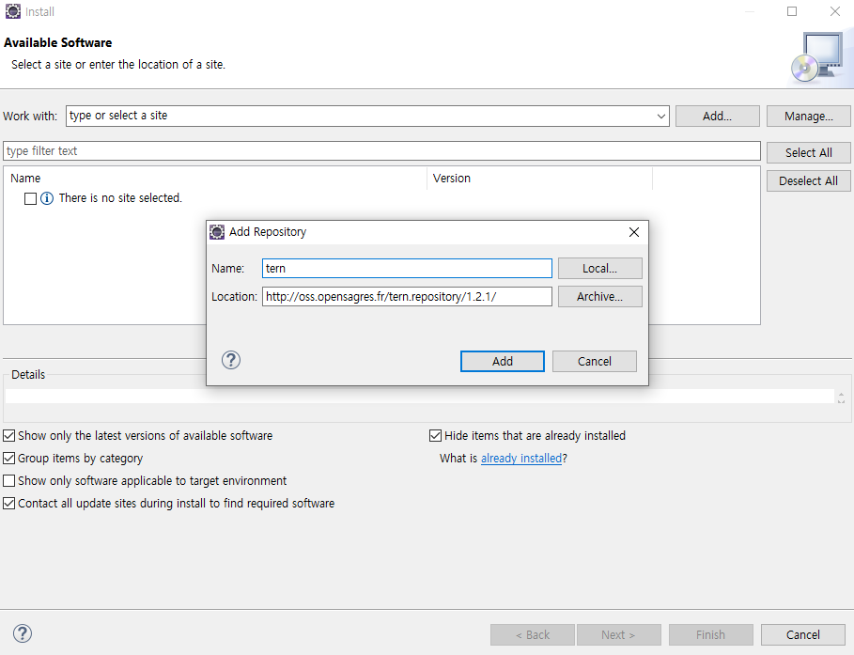
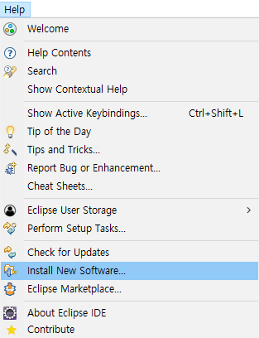
2. tern 플러그인 등록(자동완성기능확장)
http://oss.opensagres.fr/tern.repository/1.2.1/

Slide 4
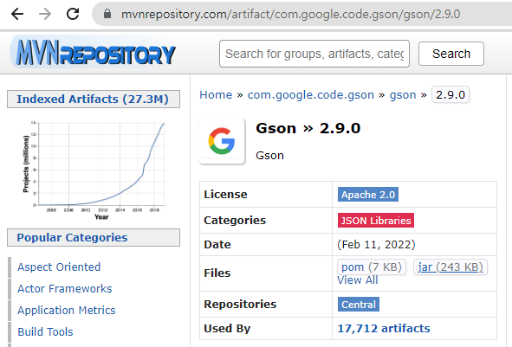

3. Json 라이브러리 등록
https://mvnrepository.com/artifact/com.google.code.gson/gson
JSON 데이터로 변환해 응답하기 위해 라이브러리를 사용함

Slide 5
JSON 사용하지 않을 경우

Slide 6
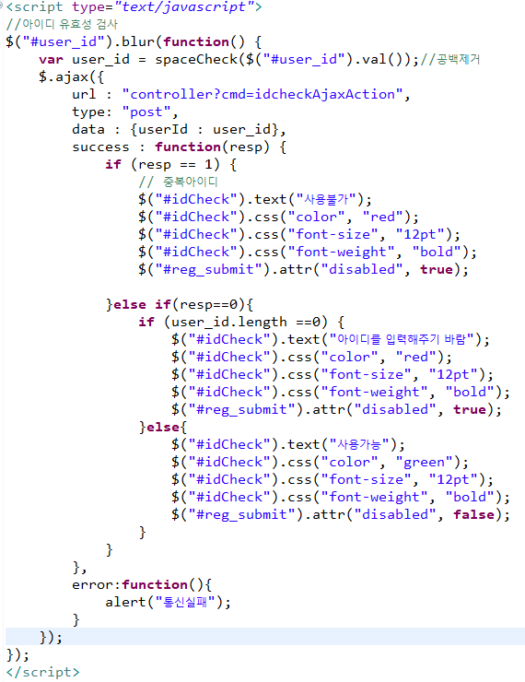
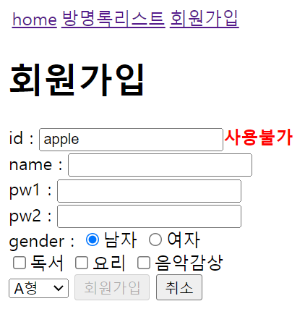
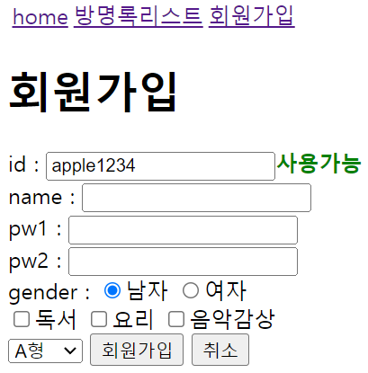
4-1. 아이디 중복체크 기능구현

Slide 7
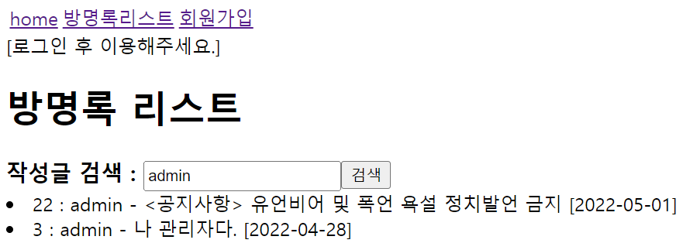
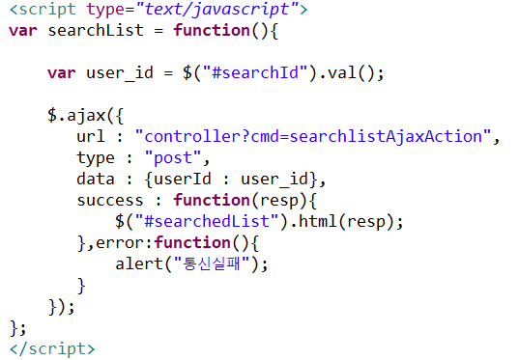
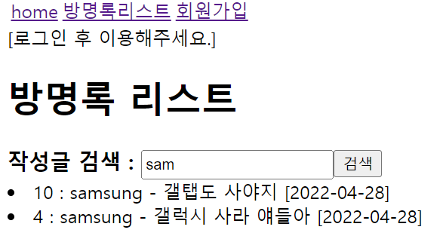
5-1. 방명록 아이디 검색 기능 구현

Slide 8
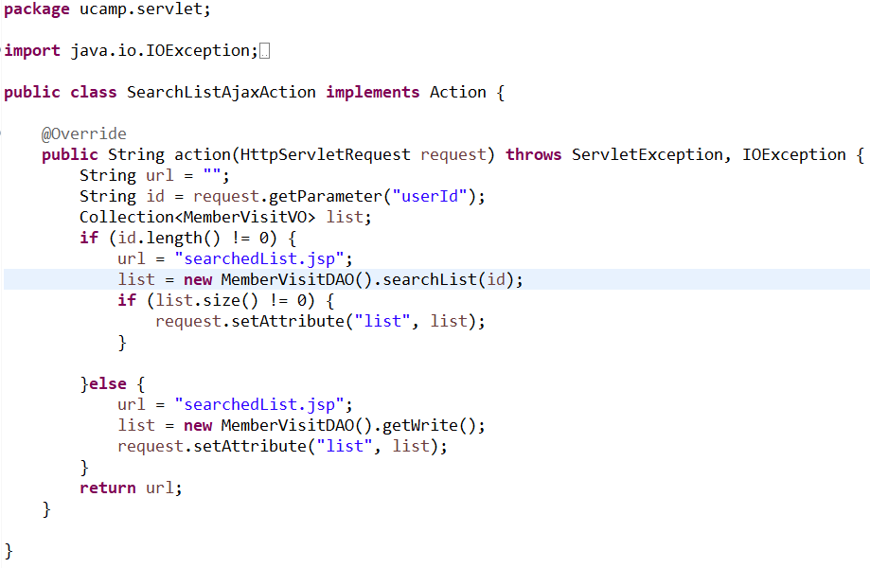
6-1. SearchListAjaxAction.java

Slide 9
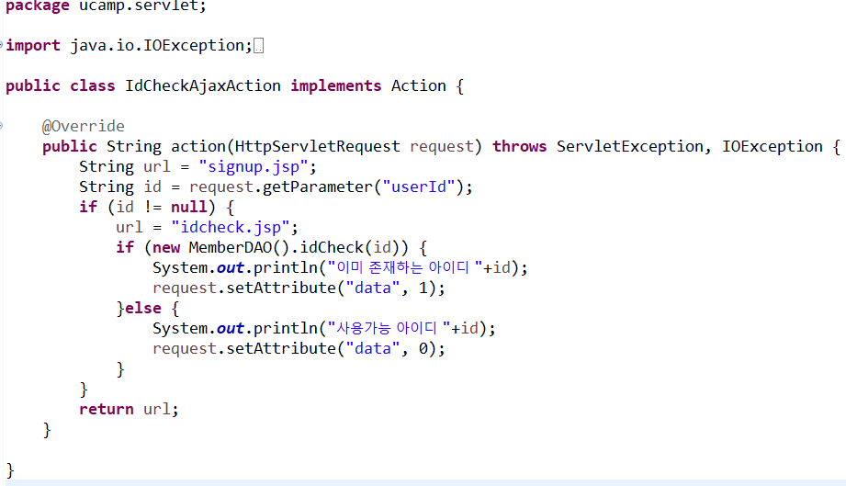
6-2. IdCheckAjaxAction.java

Slide 10
JSON 사용할 경우

Slide 11
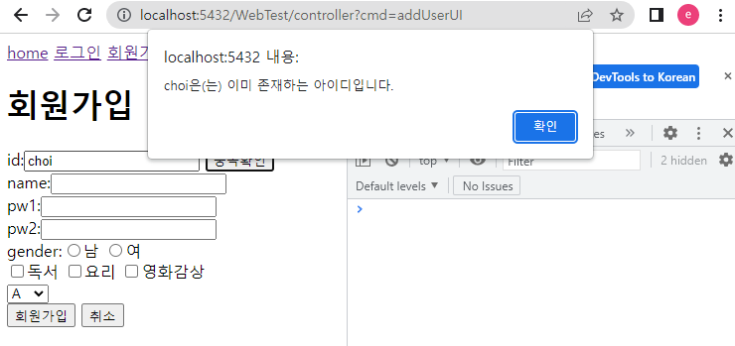
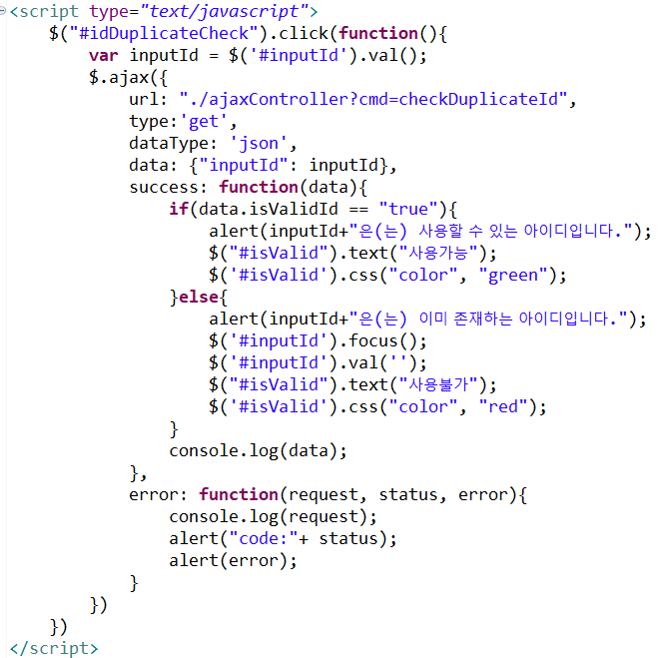
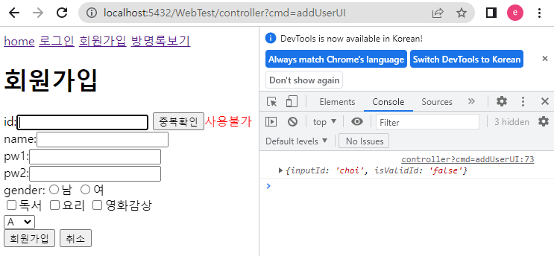
4-2. 아이디 중복체크 기능구현

Slide 12
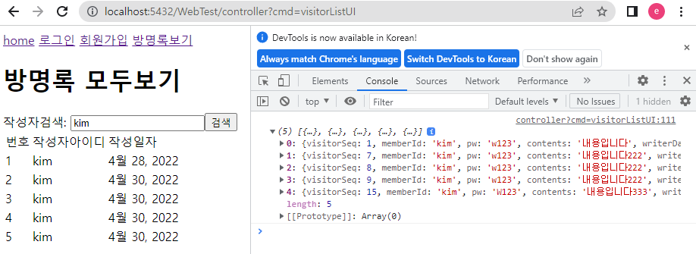
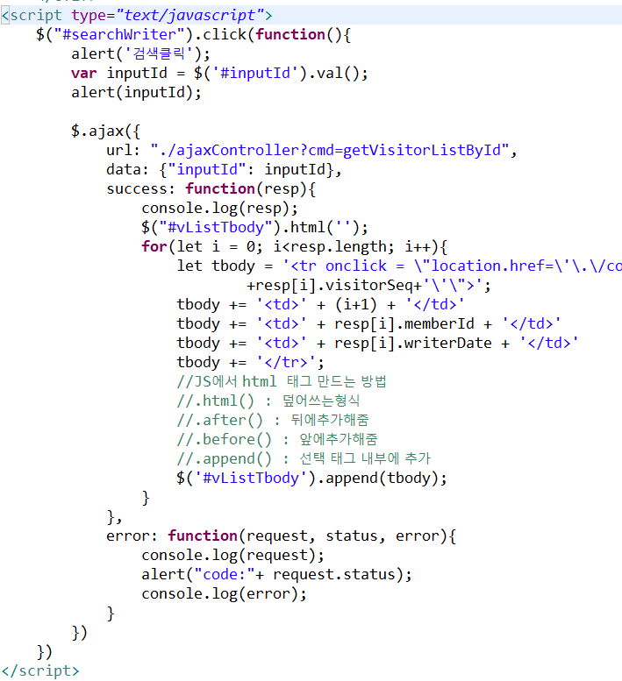
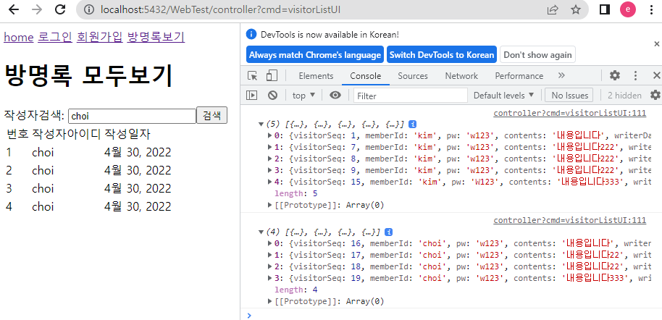
5-2. 방명록 아이디 검색 기능 구현

Slide 13
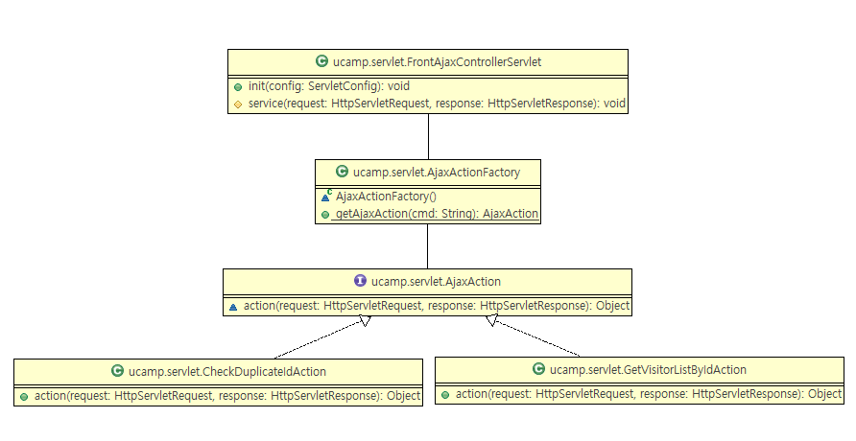
6. Class Diagram

Slide 14
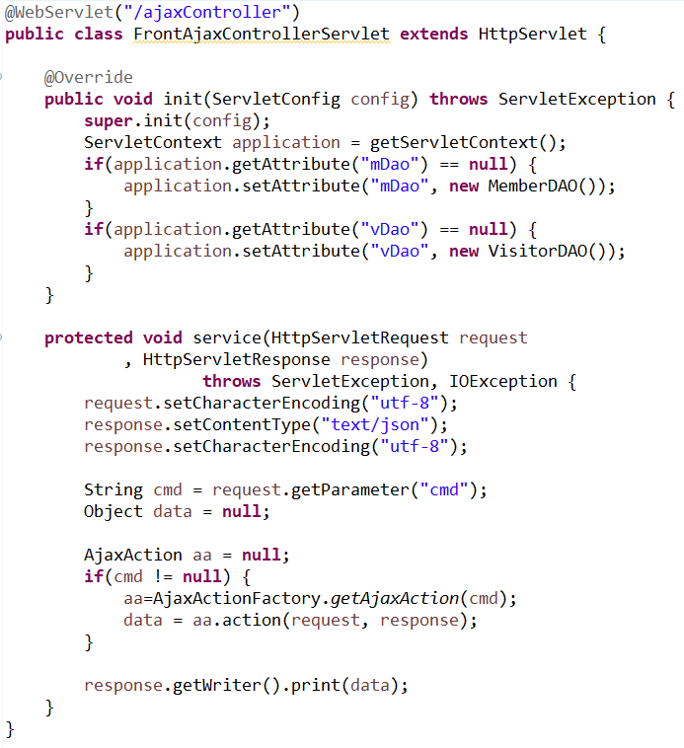
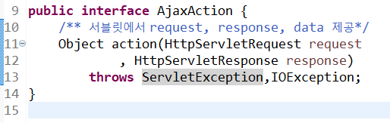
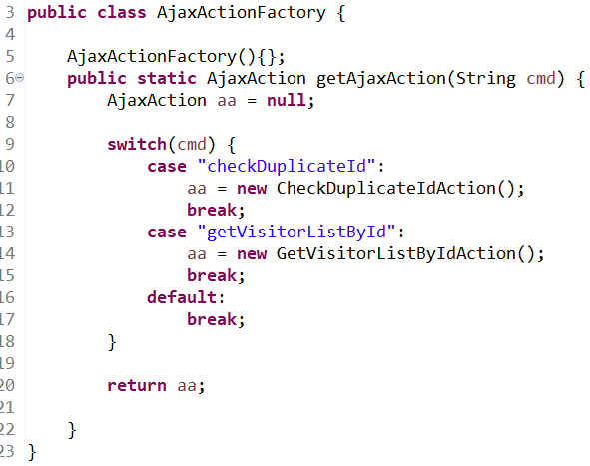
6-3. FrontAjaxController.java, AjaxAction.java, AjaxActionFactory.java

Slide 15
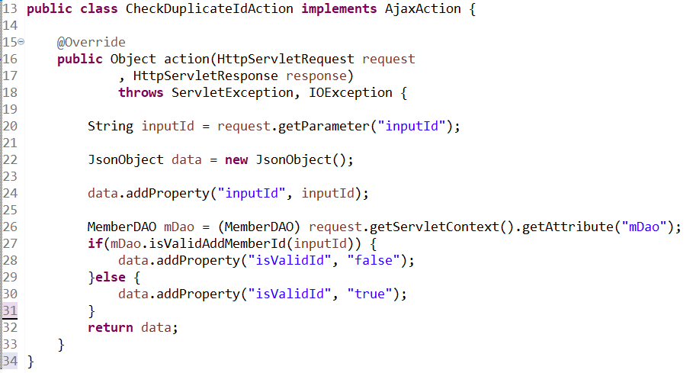
6-4. CheckDuplicateIdAction.java

Slide 16
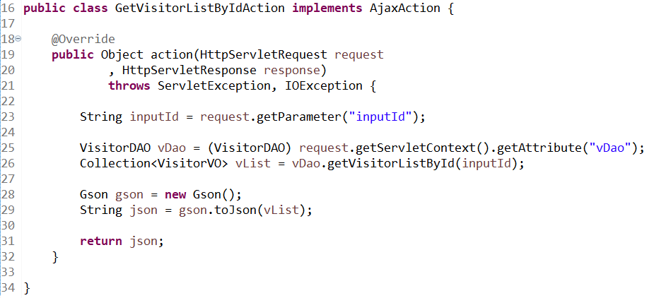
6-5. GetVisitorListByIdAction.java

Slide 17
6-6. GetVisitorListByIdAction.java

Slide 18
7. 동기통신과 비동기통신 차이점 정리
동기 - ‘결과를 기다리는 것’
- 장점 : 업무가 단순
- 단점 : 자원을 비효율적으로 사용
--> 결과를 기다려야 하는 경우에 사용
ex)은행 계좌이체, 회원가입, 온도체크
비동기 - ‘결과를 기다리지 않는 것'
- 장점 : 자원을 효율적으로 사용
- 단점 : 업무가 복잡
--> 결과를 기다리지 않고 다른 작업과 병행할 때 사용하고 특정부분의 데이터만 변경할 때 사용
ex) 아이디 중복체크, 라이브검색, 지도검색
- 동기방식은 설계가 매우 간단하고 직관적이지만 결과가 주어질 때까지 아무것도 못하고 대기해야 하는 단점이 있고, 비동기방식은 동기보다 복잡하지만 결과가 주어지는데 시간이 걸리더라도 그 시간 동안 다른 작업을 할 수 있으므로 자원을 효율적으로 사용할 수 있는 장점이 있다.
- 페이지 리로드의 경우, 전체 리소스를 다시 불러와야 하는데 이미지, 스크립트 , 기타 코드 등을 모두 재요청할 경우 불필요한 리소스 낭비가 발생하게 되지만 비동기식 방식을 이용할 경우 필요한 부분만 불러와 사용할 수 있으므로 매우 큰 장점이 있다.
- 동기는 추구하는 같은 행위(목적)가 동시에 이루어지며, 비동기는 추구하는 행위(목적)가 다를 수도 있고, 동시에 이루어지지도 않는다고 요약할 수 있겠다.

Slide 19
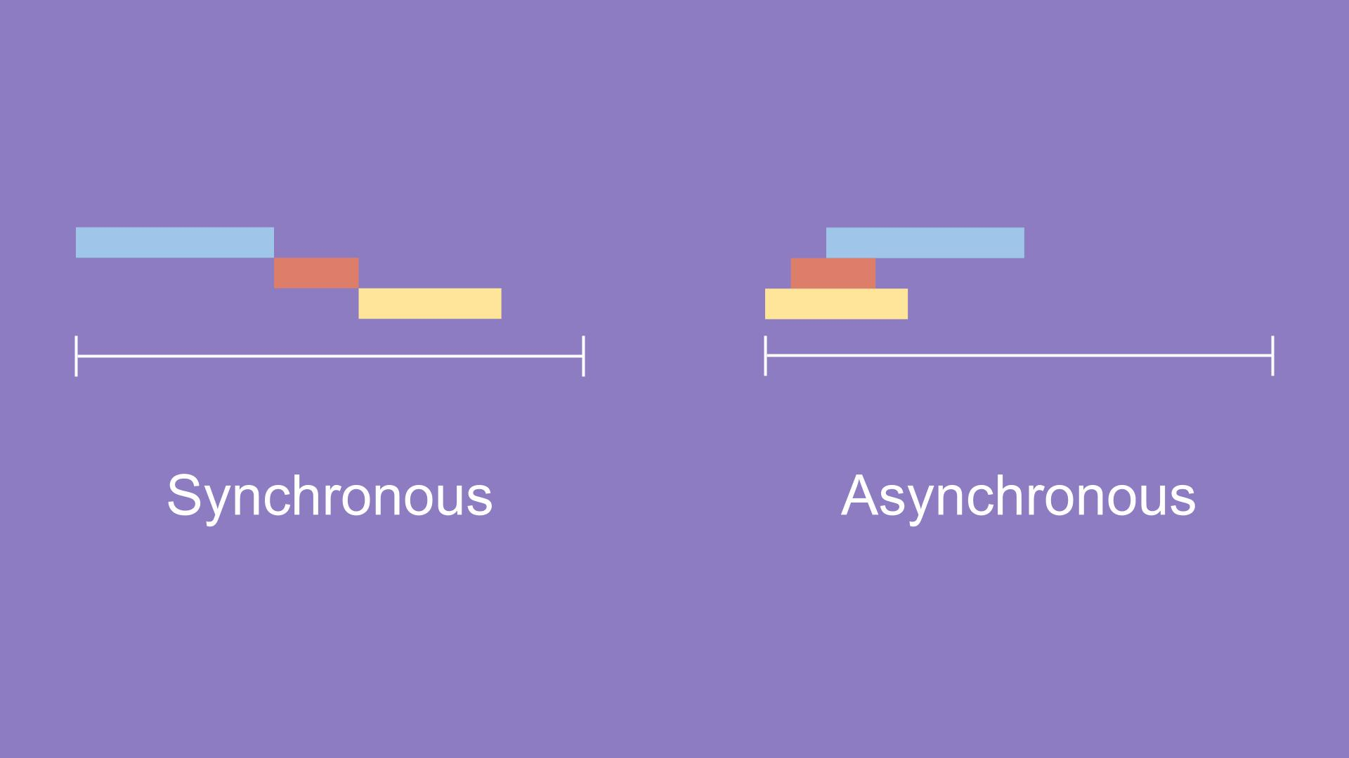
7-1. 동기와 비동기 참고사진1

Slide 20
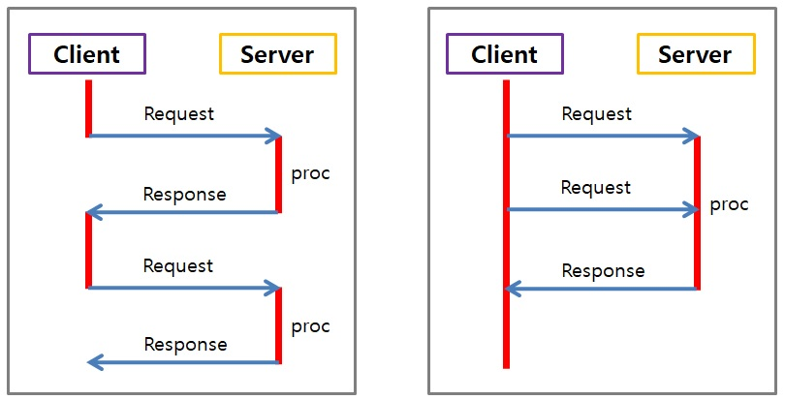
7-2. 동기와 비동기 참고사진2

Slide 21
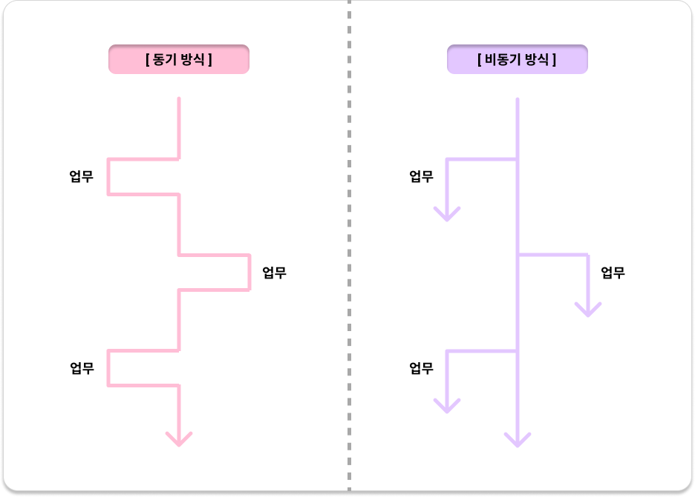
7-3. 동기와 비동기 참고사진3

Slide 22
8. 참고출처
“22.03.17 java와 json파싱 Gson을 이용한 Ajax 통신”, gogo_velog, 2022년 3월 17일 수정, 2022년 4월 30일 접속, https://velog.io/@ggg4155/22.03.17-Ajax로-통신
“동기, 비동기 처리”, goguard.log, 2020년 7월 8일 수정, 2022년 5월 1일 접속, https://velog.io/@daybreak/동기-비동기-처리.
“동기와 비동기에 대한 간단요약”, jch9537.log, 2020년 3월 15일 수정, 2022년 5월 1일 접속, https://velog.io/@jch9537/비동기.
“AJAX란?”, suyeon-b.github.io, 2021년 8월 12일 수정, 2022년 5월 1일 접속, https://suyeon-b.github.io/javascript/2021/08/12/Ajax란.html.

Slide 23
8. 참고출처
“22.03.17 java와 json파싱 Gson을 이용한 Ajax 통신”, gogo_velog, 2022년 3월 17일 수정, 2022년 4월 30일 접속, https://velog.io/@ggg4155/22.03.17-Ajax%EB%A1%9C-%ED%86%B5%EC%8B%A0.

